Slide 1
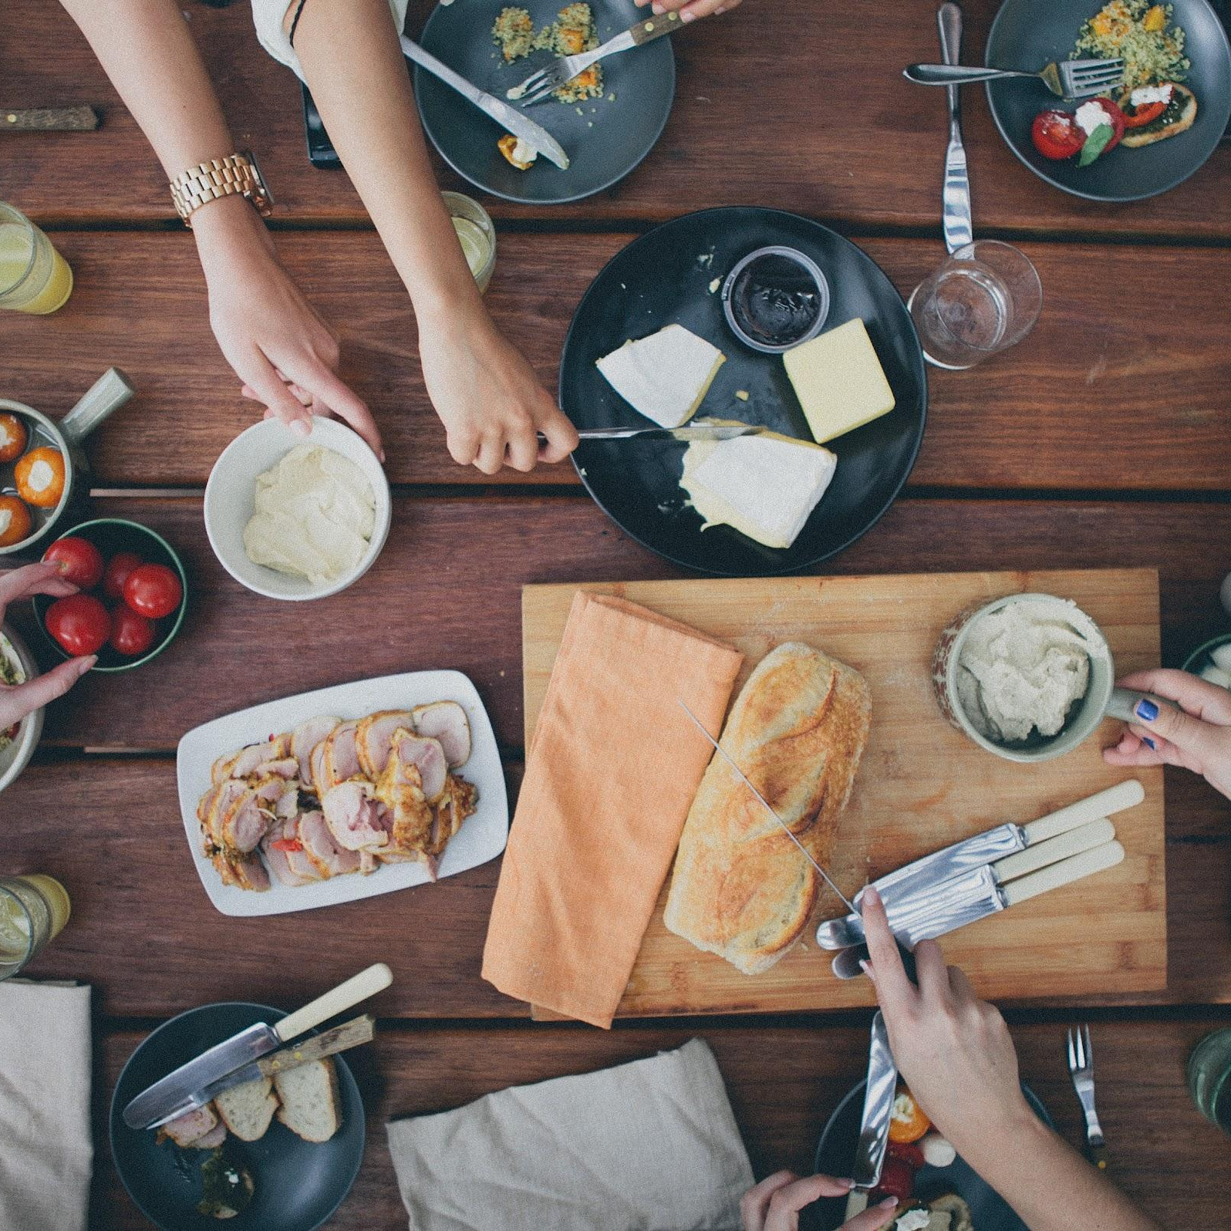
Bevezetés az élelmiszer-feldolgozásba: Honnan származik az élelmünk?
Kidolgozta: Dr. Keren Dalyot és Yael Rozenblum, Faculty of Education in Science and Technology, Technion.

Slide 2
Nyitó feladat: Mit tudsz arról, amit megeszel?
Mit ettél reggelire?
Írd fel az egyes összetevőket egy külön post-it jegyzetlapra/papírra
Gyere és tedd a jegyzetlapot abba az oszlopba, ahová szerinted tartoznak.

Slide 3
Az élelmiszer-feldolgozás fogalommeghatározásai
A nyers élelmiszerek fogyasztásra, főzésre vagy tárolásra alkalmassá tételére szolgáló műveletek bármelyike.
Az összetevők termékekké történő átalakítása.
Az élelmiszer bármilyen (szándékos) megváltoztatása
(az eredeti állapot óta).
A friss élelmiszerek termékekké alakítása, iparáganként.

Slide 4
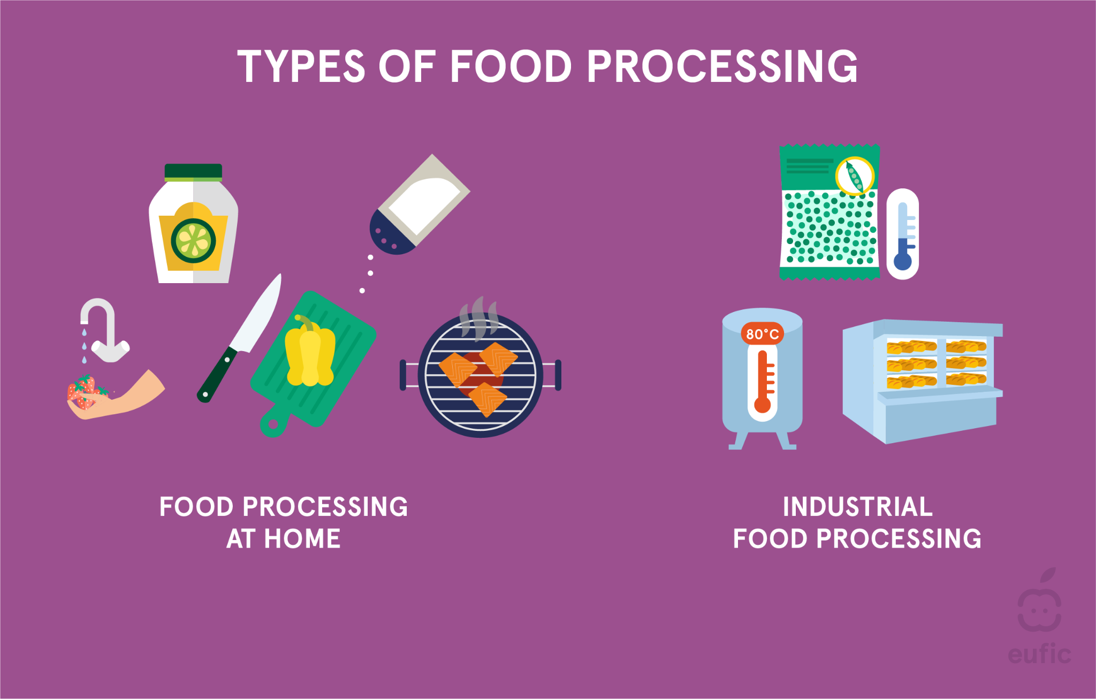
Az élelmiszer-feldolgozás típusai és osztályozása
Forrás: Az élelmiszer-feldolgozás ABC-je @ EUFIC

Slide 5
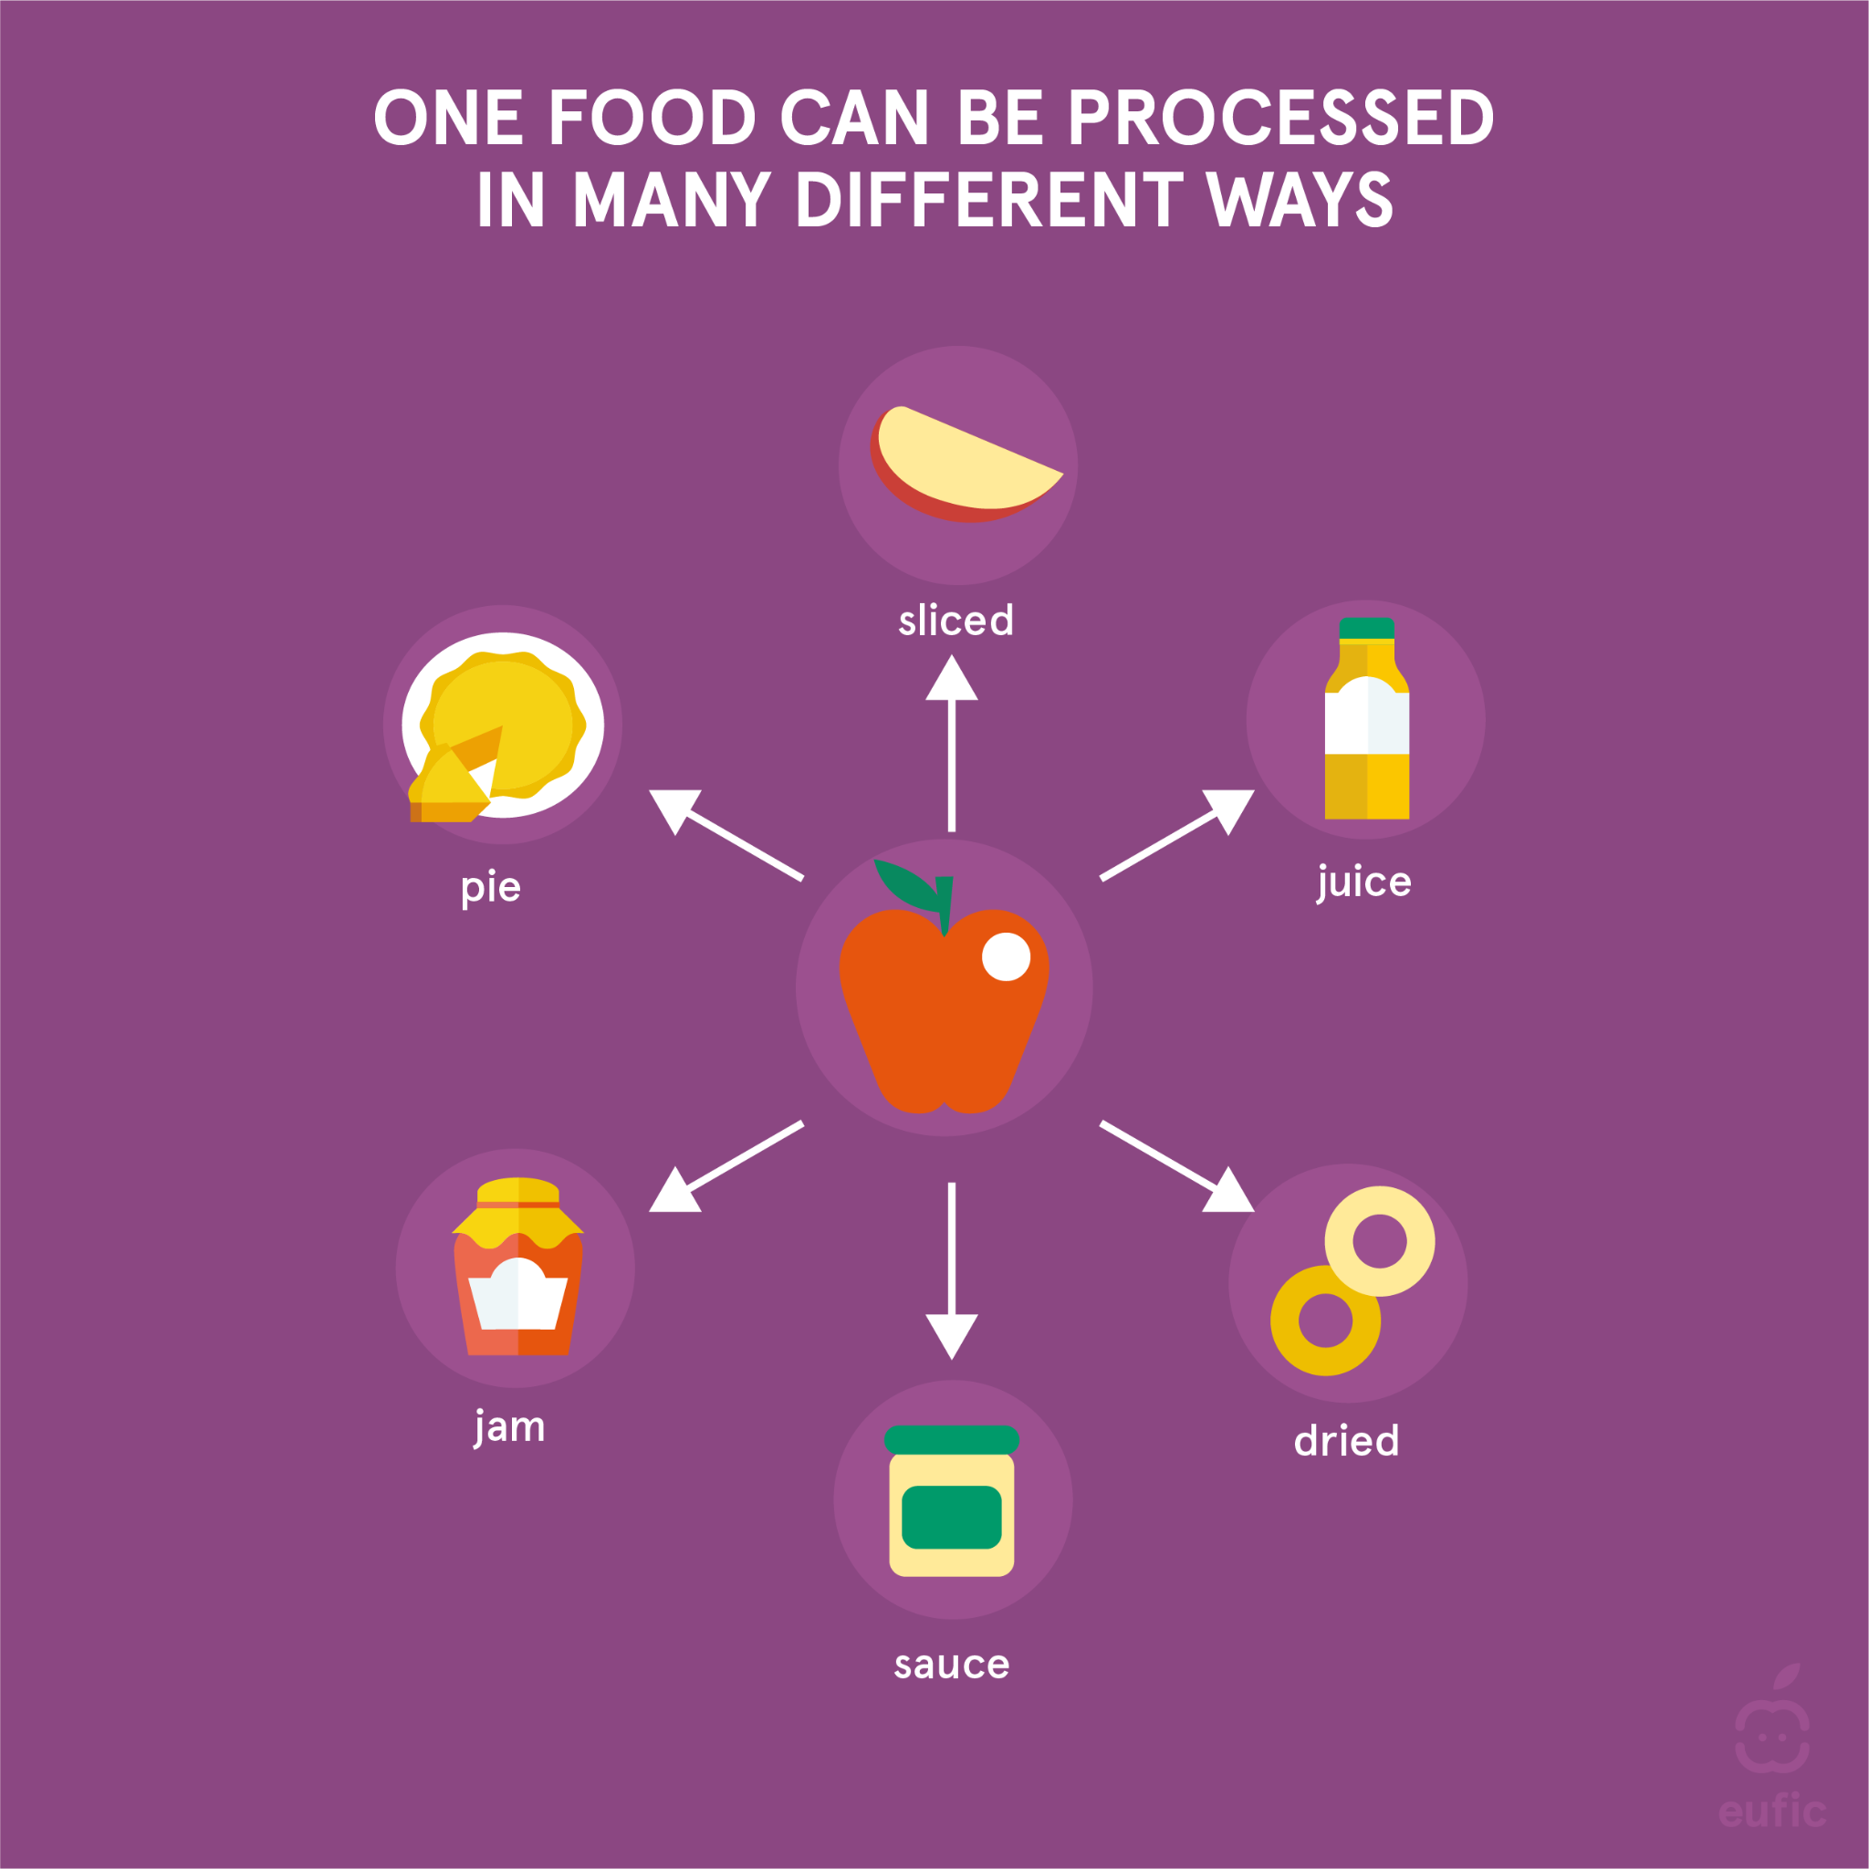
Egy élelmiszer sokféleképpen feldolgozható
Forrás: Az élelmiszer-feldolgozás ABC-je @ EUFIC

Slide 6
Az élelmiszer-feldolgozási szintek osztályozása
Világszerte többféle javaslat létezik erre a kategorizálásra, az International Food Information Council* ajánlása a következő:
1. Minimálisan feldolgozott
2. Konzerválásra feldolgozva
3. Kombinált összetevők keverékei
3.1 Csomagolt keverékek, konzerv szósz
3.2 Keverékek, házilag készített
4. „Azonnal fogyasztható” élelmiszerek
4.1 Csomagolt, azonnal fogyasztható élelmiszerek
4.2 Keverékek, előkészítve tárolva
5. Elkészített élelmiszerek/ételek

Slide 7
Történelem
Az élelmiszer-feldolgozás már az őskor óta létezik: az ember 250 000 évvel ezelőtt használta a tüzet, ami később az általunk ismert főzési folyamathoz vezetett.
Történelmileg a főzés két fő módon segít: javítja az ízt, és ami még fontosabb, javítja az emésztést és segít a baktériumoktól való fertőtlenítésben.
Az ókorban és a középkorban megjelentek a bonyolultabb élelmiszer-feldolgozási eljárások, amelyek a kenyérsütésben, a sajtkészítésben, a füstölt húsok és még az italok, például a bor készítésében is megnyilvánultak.

Slide 8
Élelmiszer-feldolgozás a modern időkben
Az ipari forradalom (XVIII-XIX. század): a tömeges és iparosított élelmiszertermelés kezdete.
Ez magában foglalta a pasztőrözési eljárás és az élelmiszertartósítás kialakulását.
A XX. század első felében: a két világháborút és az egész világon bekövetkezett változásokat követően az élelmiszer-feldolgozási folyamatok megnövekedtek, hogy a nagyszámú és szegény lakosságot elérhető és olcsó élelmiszerrel lássák el.

Slide 9

Miért van szükségünk feldolgozott élelmiszerekre?

Slide 10
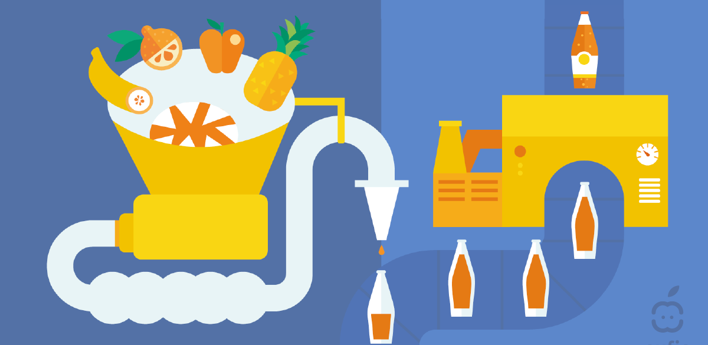
Miért van szükségünk feldolgozott élelmiszerekre?
Fogyaszthatóvá teszi az ételt
Biztonság, eltarthatóság és tartósítás
Táplálkozási minőség
Kényelem
Ár
Forrás: Miért dolgozzuk fel az ételeket? @ EUFIC

Slide 11
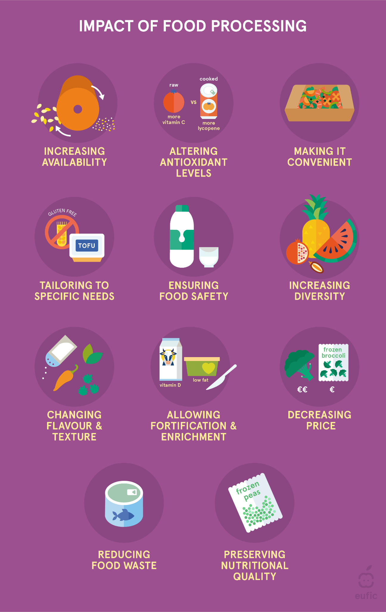
Az élelmiszer-feldolgozás hatása
Forrás: Az élelmiszer-feldolgozás ABC-je @ EUFIC

Slide 12
Ultrafeldolgozott élelmiszerek - Mik ezek?
„Az ultrafeldolgozott élelmiszerek több összetevőből álló készítmények, többnyire kizárólagos ipari felhasználásra, jellemzően ipari technikák és eljárások sorozatával hozzák létre... Az ultrafeldolgozott élelmiszerek előállítását lehetővé tevő eljárások több lépést és különböző iparágakat foglalnak magukban. Ez kezdődik a teljes élelmiszerek anyagokká történő lebontásával, beleértve a cukrokat, olajokat és zsírokat, fehérjéket, keményítőket és rostokat. Ezeket az anyagokat gyakran néhány nagy hozamú növényi élelmiszerből (például kukoricából, búzából, szójából, cukornádból vagy cukorrépából) nyerik.... ”
Forrás: https://www.fao.org/3/ca5644en/ca5644en.pdf

Slide 13
Ultrafeldolgozott élelmiszerek - Mik ezek?
„Az ultrafeldolgozott élelmiszerek többnyire élelmiszerekből kivont anyagokból, például zsírokból, keményítőkből, hozzáadott cukrokból és hidrogénezett zsírokból készülnek. Tartalmazhatnak adalékanyagokat is, például mesterséges színezéket és aromákat vagy stabilizátorokat. ”
Forrás: https://www.health.harvard.edu/blog/what-are-ultra-processed-foods-and-are-they-bad-for-our-health-2020010918605

Slide 14
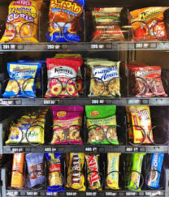
Miért eszünk manapság több feldolgozott élelmiszert?
A színek, ízek és aromák, valamint a zsír, a cukor és a só arra késztetnek minket, hogy nagyobb mennyiséget együnk, mint amire valójában szükségünk van.
A termelés, a szállítás és az elosztás racionalizálása hozzájárul a fogyasztás elérhetőségéhez és az azonnali fogyasztáshoz
Intenzív marketing és reklám

Slide 15
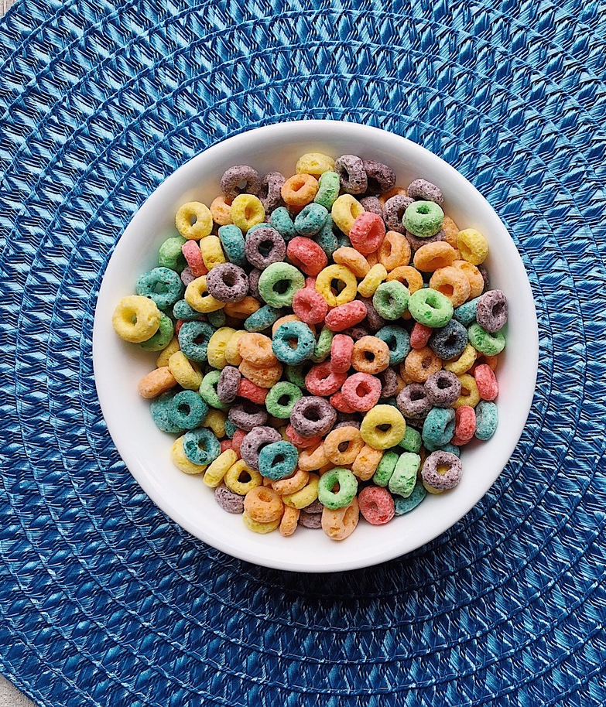
És miért olyan rossz ez nekünk?
A kutatások az ultrafeldolgozott élelmiszereket számos egészségügyi problémával hozzák összefüggésbe. Azok, akik többet esznek belőle, nagyobb valószínűséggel elhíznak, és nagyobb eséllyel szenvednek cukorbetegségben, szív- és érrendszeri betegségekben (beleértve a stroke-ot is).
Az ultrafeldolgozott élelmiszerek (bár nem mindegyik) általában alacsony rost- és egyéb alapvető tápanyagtartalommal rendelkeznek
Fogyasztásuk miatt kevésbé tápláló ételeket fogyasztunk
Forrás: Az ultrafeldolgozott élelmiszerek rejtett veszélyei

Slide 16
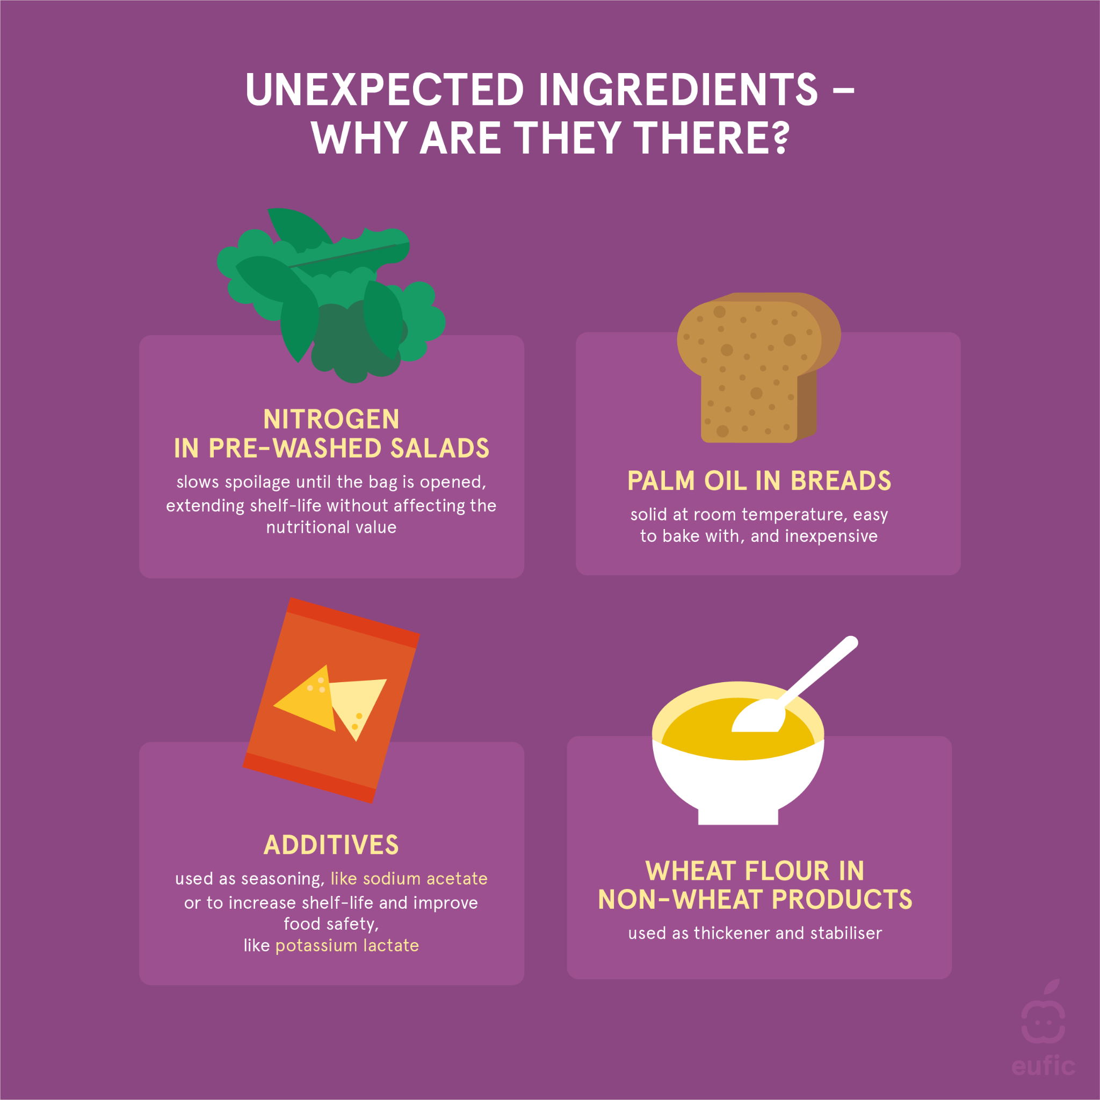
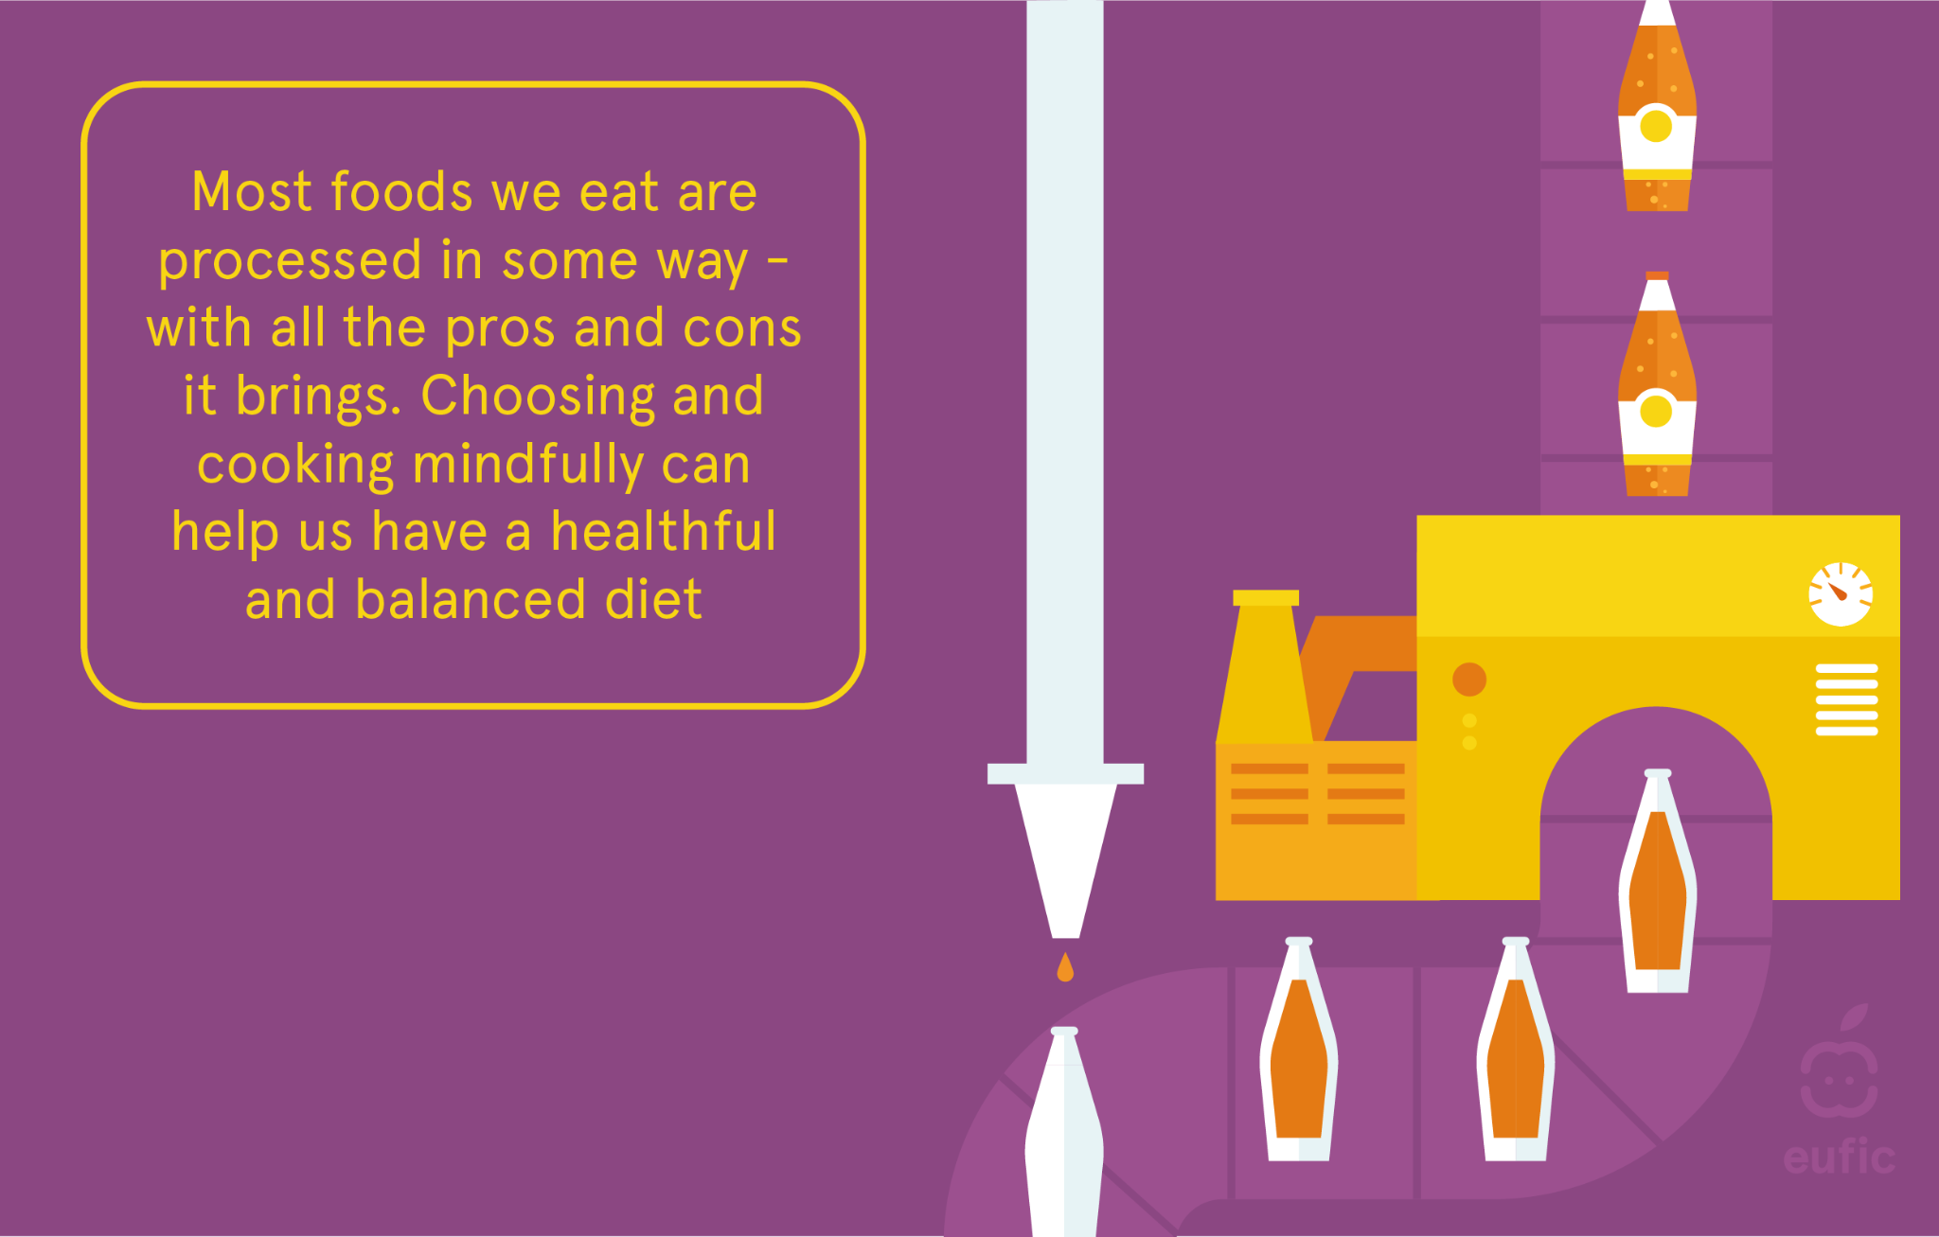
Hozd ki a legtöbbet a feldolgozott élelmiszerekből
Forrás: Az élelmiszer-feldolgozás ABC-je @ EUFIC

